Slide 1

IN104 - Classifieur de sons
Bramas Timothé Boumaïza Sami

Slide 2
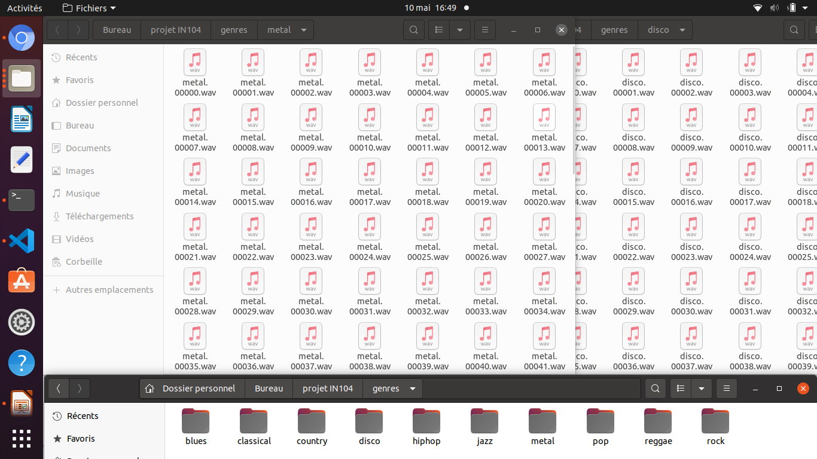
IN104 - Classifieur de sons

Slide 3


Sommaire
Extraction des données
https://github.com/gpensta/IN104
https://github.com/gpensta/IN104/blob/master/slides.pdf
https://github.com/gpensta/IN104/blob/master/soutenance.md
stft.c
wave.c
Classification
Matrice de confusion
Short Time
Fourier Transform
Un son
Prédiction
utils.c
Réduction des données
Python
Ecriture au format csv
boucle_music.c

Slide 4
Short Time Fourier Transform
Nombre d'échantillons (length)
Fréquence d'échantillonnage
Données d'amplitude
+
Hop size
Window size
Magnitude (tableau vide)
Taille de magnitude
wave.c
stft.c
Magnitude
freq
HopSize =
WindowSize =
n_elements =
n_elements
=
length/(WindowSize/2) * (WindowSize/2 +1)
time
nRow=height =
width =

Slide 5
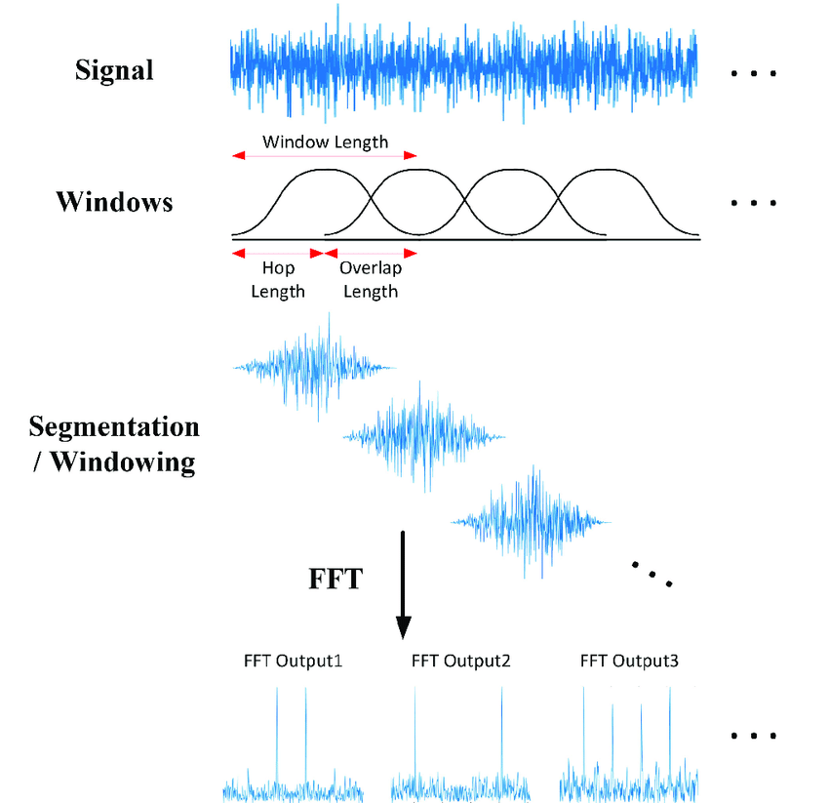
Short Time Fourier Transform
Nombre d'échantillons
Fréquence d'échantillonnage
Données d'amplitude
+
Hop size
Window size
Magnitude (tableau vide)
Taille de magnitude
freq
freq
n_elements
=
length/(WindowSize/2) * (WindowSize/2 +1)
time
time

Slide 6
STFT - Résultat
METTRE EN VALEUR TESTUNITAIRE !
Valeurs MAGNITUDE blues,00000!!!

Slide 7
Réduction des données
Magnitude
METTRE EN VALEUR TESTUNITAIRE !
freq
μ1 | μ2 | μ3 | μ4 | ...
σ1 | σ2 | σ3 | σ4 | ...
514 colonnes
2 lignes
Valeurs 1ère ligne fichier csv blues,00000!!!
time
nRow = height =
nCol = width =

Slide 8
Ecriture au format csv
Tableau défini constant
''../../genres/blues/blues.00000.wav''
''../../genres/classical/classical.00000.wav''
...
Projet
genres
genres
blues
classical
...
blues
classical
...
boucle_music.c
Boucle sur les genres pour
changer les deux derniers chiffres
IN104
Makefile
readme.md
src
Test unitaire : bonne chaîne de caractères et ne renvoie pas le pointeur nul
fichier c et h
Directement incorporé dans le main

Slide 9
Fichier csv - Résultat
514 colonnes
2 lignes

Slide 10
Prédiction
Normalisation Batch
80 % entrainement
20 % test
Classifieur Python
Score
W
b
Prédiction :
argmax de W*@ + b

Slide 11
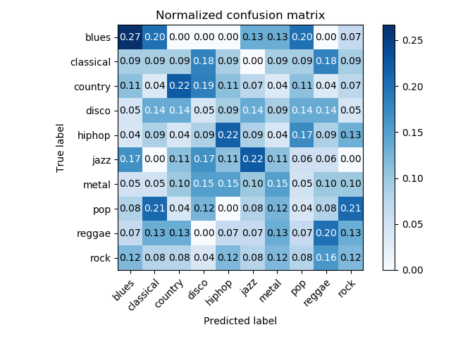
Classification & Matrice de confusion

